Slide 1
EKOTÝM
Martinková Ema za Ekotým 1. RG

Slide 2
OBSAH:
ENVOFILM VII.
Ethical Travel II.
Biodiverzita na území Ostravy

Slide 3
ENVOFILM VII:
https://www.albrechtovastredni.cz/wp-content/uploads/2023/10/VII-rocnik-ENVOFILM-23-24-propozice.pdf

Slide 4
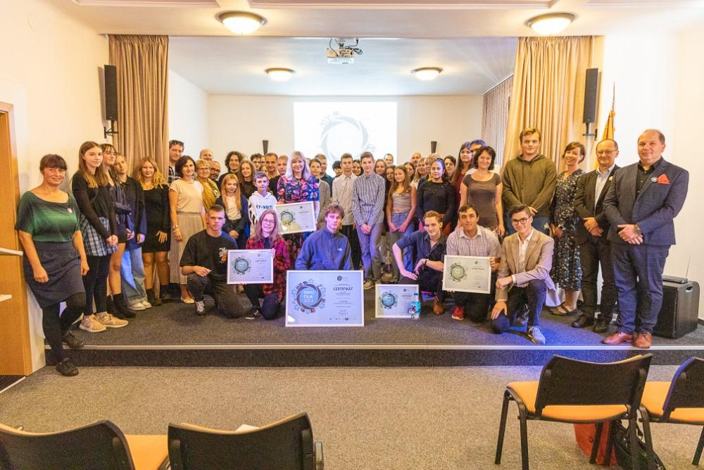

Slide 5
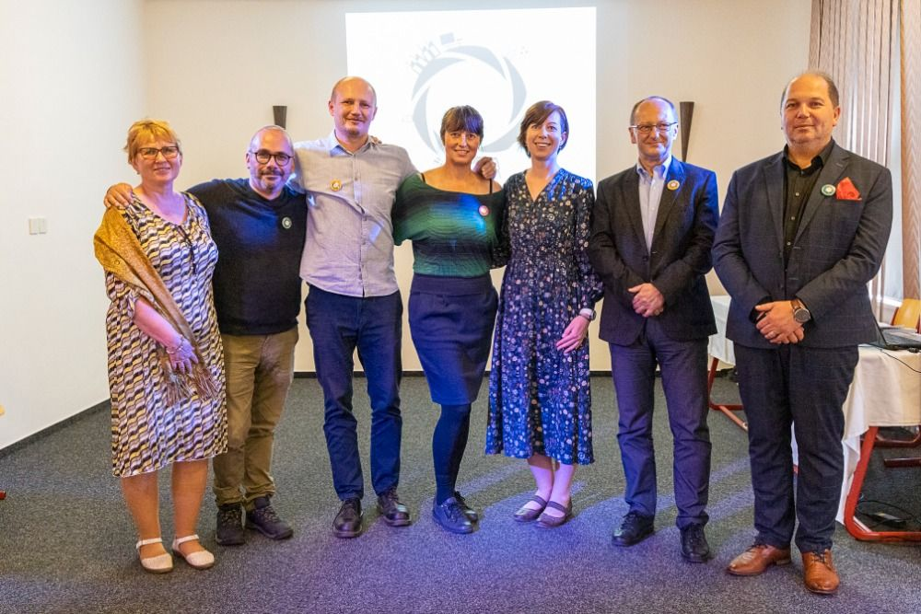

Slide 6
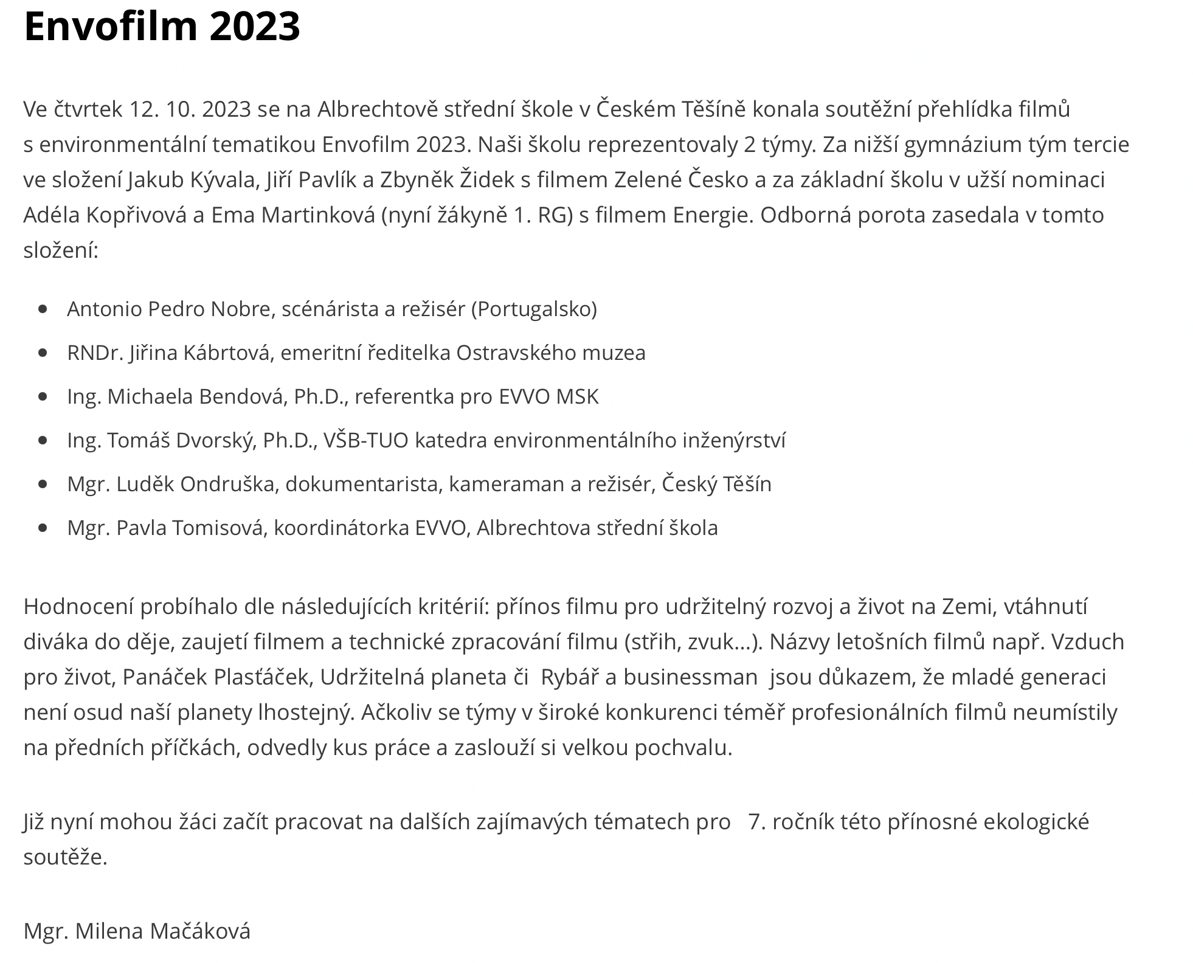

Slide 7
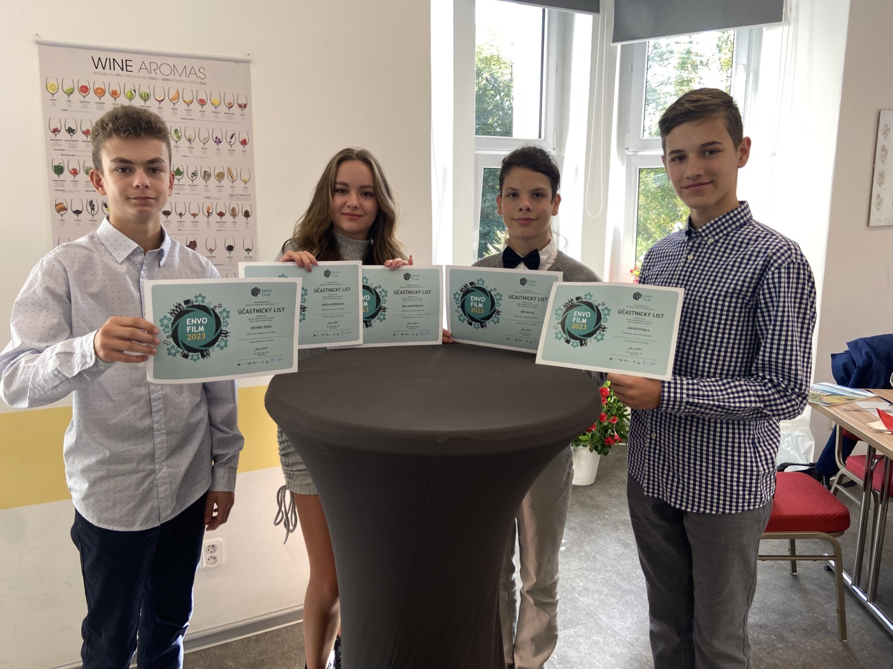

Slide 9
Kritéria:
max 3 lidi v týmu
3 - 15 min.
autorská práva (hudba, záběry…)
upoutávka 30 sec.
vtáhnutí do děje
životní prostředí, život na planetě, ekologický rozvoj…
technické zpracování (střih, zvuk…)

Slide 10
Kategorie hodnocení:
Nejlepší žákovský film (žáci ZŠ)
Nejlepší žákovský film (žáci SŠ)
Nejlepší studentský film (VOS, VŠ)
Cena laické poroty
Absolutní vítězný film

Slide 11
Harmonogram:
20. 11. 2023 = poslat přihlášku!
10. 6. 2024 = poslat film, upoutávku i souhlas!
24.10. 2024 = slavnostní vyhlášení v Českém Těšíně

Slide 12
Ethical Travel II.:

Slide 13
Kritéria:
jen pro střední školy
prezentace max 20 min.
krátká filmová dokumentace

Slide 14
Harmonogram:
7.12.2023 9:00 - 16:00 v Konferenčním sále Albrechtovy střední školy
24.11.2023 = zaslat přihlášku! pavla.tomisova@seznam.cz

Slide 15
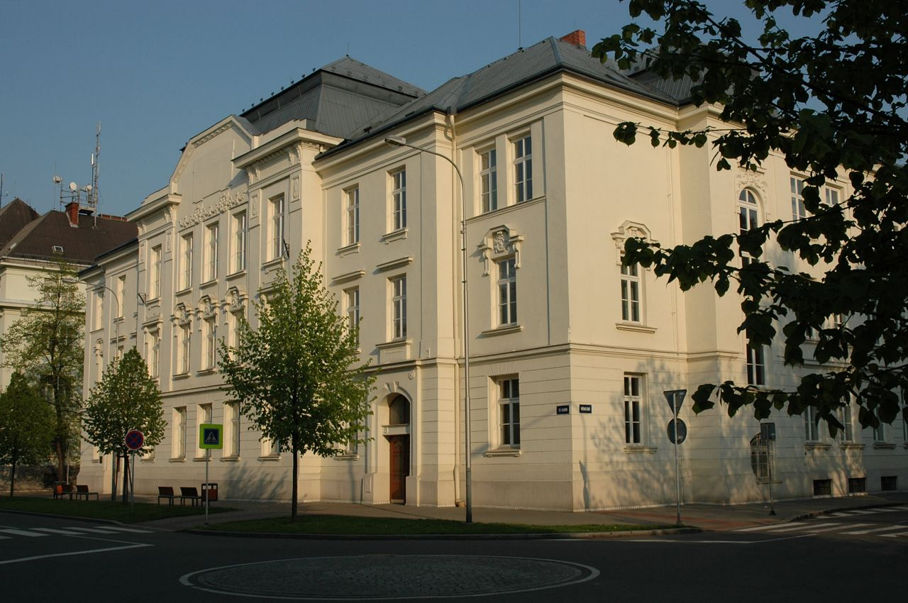
Biodiverzita na území Ostravy:
https://docs.google.com/document/d/1LswvMjtZ3Hger_-STA_s35spSNChzso5/edit

Slide 16
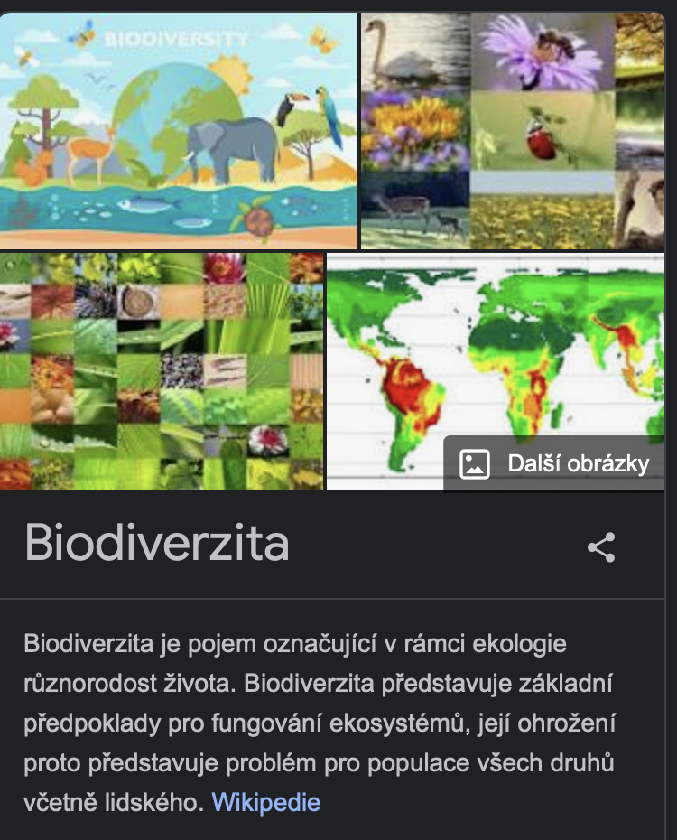

Slide 17
Kritéria:
max 5 lidí v týmu
jen pro střední školy
projekt (prezentace, odprezentování, vyjadřování…)
nesmí přesáhnout 10 800 znaků včetně mezer
hodnocení max 10 bodů
zaslat ve Wordu nebo pdf

Slide 18
Kategorie hodnocení:
Stručný popis celého projektu (max 250 slov)
Shrnutí podkladů k vybranému tématu
Vymezení, kde bude projekt realizován
Návrh realizace tématu
Přibližně finanční nároky realizace (max 50 000 Kč)

Slide 19
Harmonogram:
20.11.2023 = zaslat na stanislav.ozana@osu.cz
4.12.2023 = komise vybere 10
20.12.2023 = prezentace na Ostravské univerzitě

Slide 20
Prezentace na univerzitě:
5 min. prezentace a představení projektu
porota bude dávat dotazy
vybere 3
ostatní půjdou archivu pro případnou realizaci

Slide 21
Odměna:
badatelské batohy s výbavou pro správného biologa - powerbanka s extra výdrží a dotykové tablety

Slide 22
Děkuji Vám za pozornost!

